Slide 1
ОРИГАМИ.
ОСНОВНЫЕ
БАЗОВЫЕ
ФОРМЫ.

Slide 2
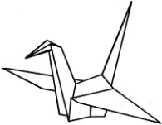
«ШКОЛА ОРИГАМИ» ннач начинается с базовых форм. БАЗА – простая сложенная форма, которая может быть развита во множество различных фигурок плоских и объемных.

Slide 3
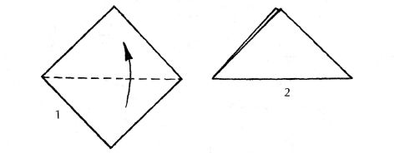
БАЗОВАЯ ФОРМА «Косынка» или «Треугольник»

Slide 4
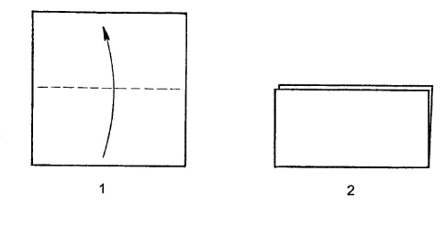
Базовая форма « Книга»

Slide 5
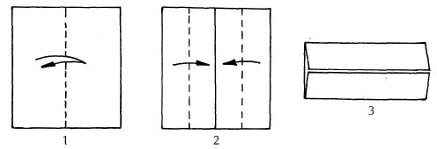
Базовая форма «Дверь»

Slide 6
БАЗОВАЯ ФОРМА «Воздушный змей»

Slide 7
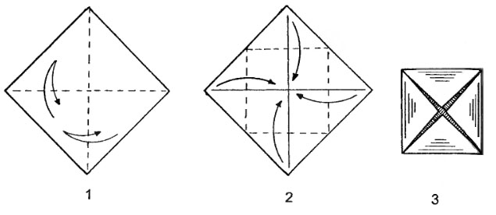
Базовая форма «Блинчик»

Slide 8
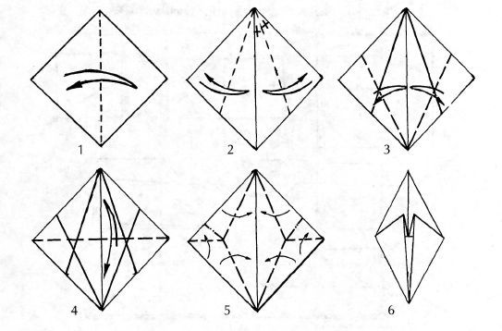
БАЗОВАЯ ФОРМА «Рыба»

Slide 9
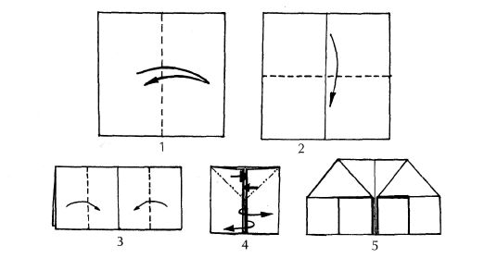
БАЗОВАЯ ФОРМА «Двойной дом»

Slide 10
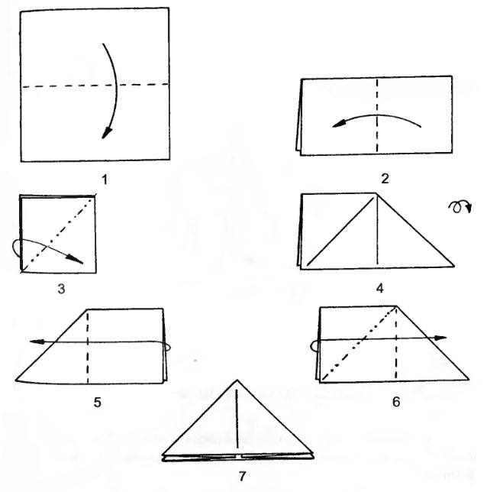
БАЗОВАЯ ФОРМА «Двойной треугольник»

Slide 11
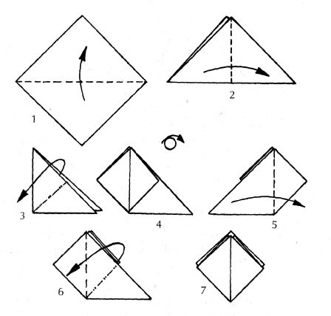
БАЗОВАЯ ФОРМА «Двойной квадрат»

